Slide 1

LP01 : Gravitation
Martin Pernot-Borràs

Slide 2
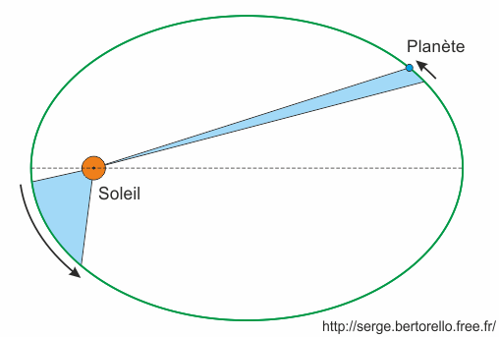
Lois de Kepler
I – Lois des orbites : Les planètes du système solaire décrivent des trajectoires elliptiques, dont le Soleil occupe l'un des foyers.
II – Lois des aires : Des aires égales sont balayées dans des temps égaux.
III – Lois des périodes : La période de
L’orbite vérifie :
a
Source : astroscept.com

Slide 3
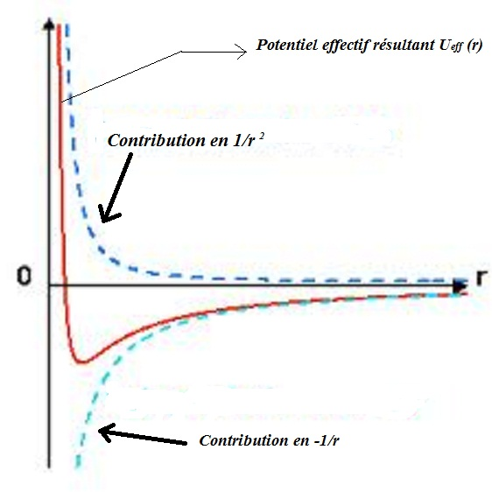
Potentiel effectif
Source : Wikipedia

Slide 4
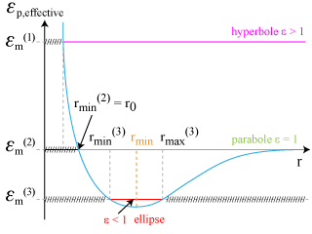
Potentiel effectif
Source : http://res-nlp.univ-lemans.fr/NLP_C_M01_G03/co/Contenu26.html

Slide 5
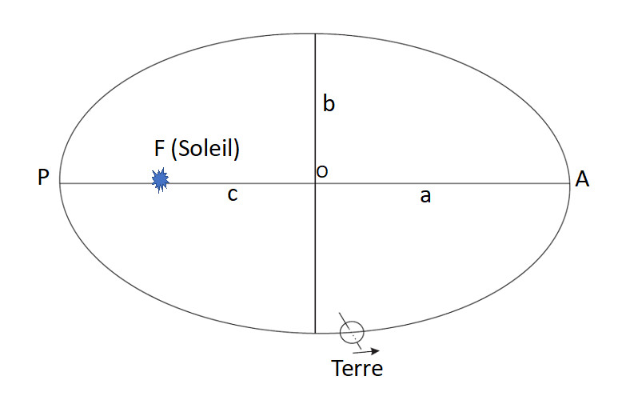
Ellipse
Source :www.encyclopedie-environnement.org

Slide 6
Conclusions
ccl1
cclé
  sccl
  Sccl

